Slide 1
大学博士入学复试报告
学校： 大学姓名： 报考导师：

Slide 2
1
个人简历
报告内容
2
硕士阶段研究情况
3
博士生阶段学术规划

Slide 3
1
第 部分
个人简历

Slide 4
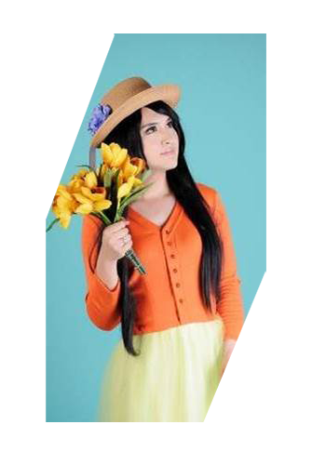
个人简历
个人概况
姓名：
年龄:
26
籍贯:
山东青岛
应届:
是
毕业学校:
中国药科大学
报考专业:
药理学
报考方向:
生物药物的药理活性

Slide 5
个人简历
硕士
本科
2011.9至今
安徽理工大学化工学院化学工程专业读硕士
2007.9至2011.6
安徽理工大学化工学院化学工程与工艺专业读本科
三好学生
校奖学金
优秀学生干部
三好学生
校奖学金
政治辅导员助理

Slide 6
个人简历
学习成绩
硕士主干课程成绩优秀，加权平均分90.2，GPA 3.61。
10
6
E
10门课程
不低于90分
6门课程
不低于80分
英语
免修
药理学进展、细胞分子药理学、高级毒理学、科研设计、论文写作……
细胞生物学、临床药理学、生物数学模型、SPSS数
理统计……
通过国家大学英语四六级考试
通过上海中级口译

Slide 7
个人简历
2010.09 学校二等奖学金
2011.09 学校一等奖学金
2012.09 学校三等奖学金
本科阶段
3次奖学金
2013.09 新生奖学金
2015.09 研究生国家奖学金
硕士阶段
2次奖学金

Slide 8
2
第 部分
硕士阶段研究状况

Slide 9
硕士阶段研究状况
01
1.硕士研究方向：生物质催化热解转化。
2.参加过基金项目：
安徽省教育厅自然科学基金重点项目（KJ****A070）—农林废弃物两段催化气化制富氢燃气研究。
02
03
3.在北大核心期刊《可再生能源》第一作者发表论文：《三种过渡金属氧化物对生物质微波催化热解产物影响》。
04
4.撰写专利两篇：
《一种可以降低工业碱木质素热解温度的氧化剂》
《一种可降低生物油含氧量提高芳烃含量的催化剂》

Slide 10
硕士阶段研究状况
硕士论文题目：三种过渡金属氧化物对生物质微波快速催化热解研究
01
02
03
以HZSM-5为载体，利用共沉淀法制备三种过渡金属氧化物催化剂，考察其对生物质快速热解的催化效果。
催化剂Fe₂O₃/ HZSM-5失活和再生进行研究。
利用均匀沉淀法合成nano-Fe₂O₃/ HZSM-5 ，并与普通的Fe₂O₃/ HZSM-5催化效果作对比。

Slide 11
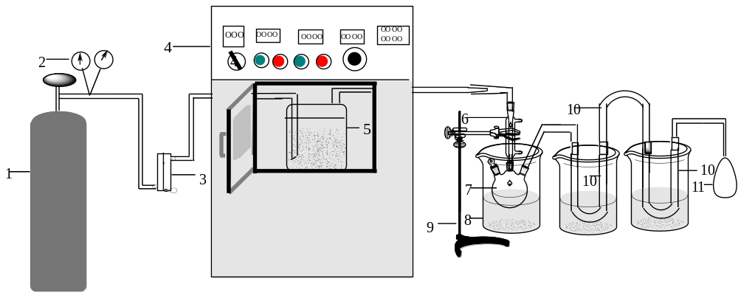
硕士阶段研究状况
实验装置图
1-氮气瓶；2-压力表；3-转子流量计；4-微波高温炉；5-石英反应器；
6-直冷凝管；7-三口烧瓶；8-冰浴杯；9-铁架台；10-U形管；11-集气袋

Slide 12
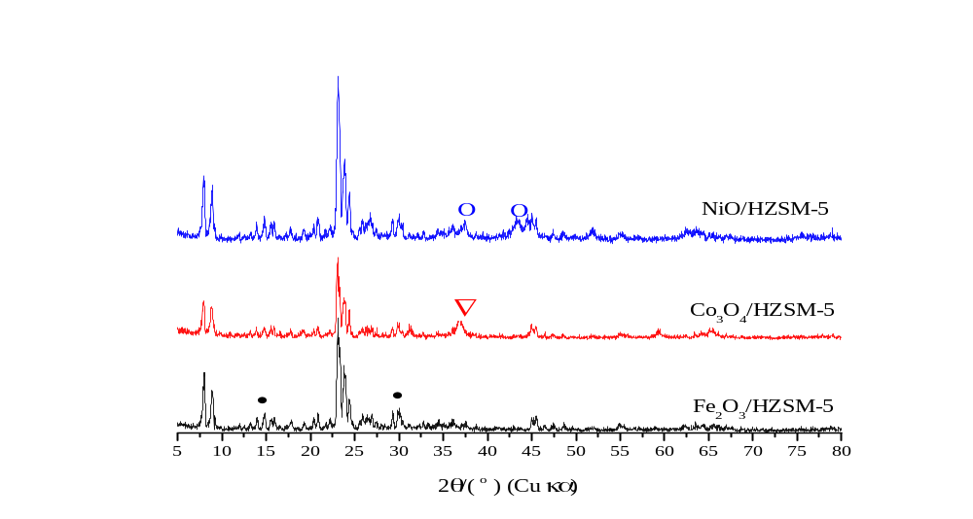
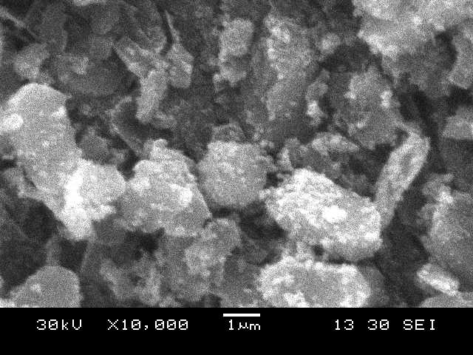
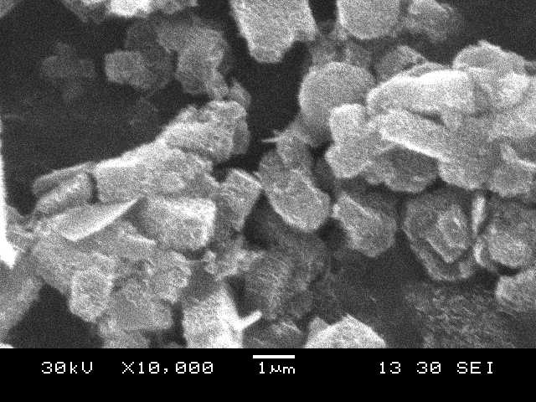
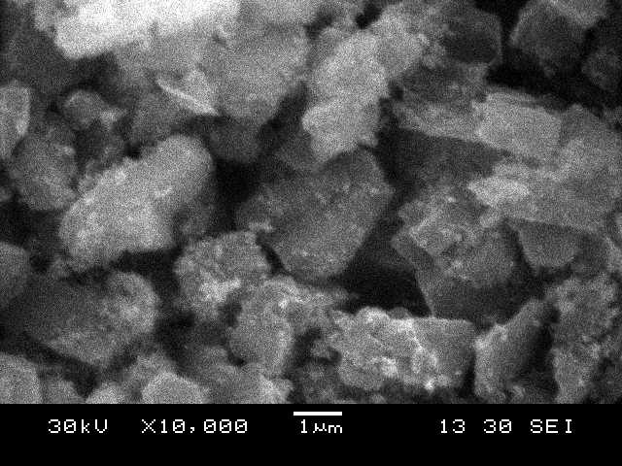
硕士阶段研究状况
2.1 MO_{x}/HZSM-5的合成与表征
XRD表征
SEM表征
（a）Fe₂O₃/HZSM-5 (b) Co₃O₄/HZSM-5 (c) NiO/HZSM-5
经分析，催化剂较好的负载在载体的表面

Slide 13
硕士阶段研究状况
三种催化剂的催化热解效果：
(a)三种催化剂均具有良好的脱氧效果，可提高生物油品质；
(b)热解液相产物中芳香类化合物都大幅提高，其中Fe₂O₃/HZSM-5催化作用最明显，最高产率可达48.20%；
a
b
c
d
(c)三种催化剂都能够促进G型与S型酚转化生成结构更稳定的H型酚，NiO/HZSM-5的催化效果更明显。
(d)Fe₂O₃/HZSM-5和NiO/HZSM-5可分别促进生物质向糠醛和苯酚的定向热解，产率分别可达10.86%和14.60%。

Slide 14
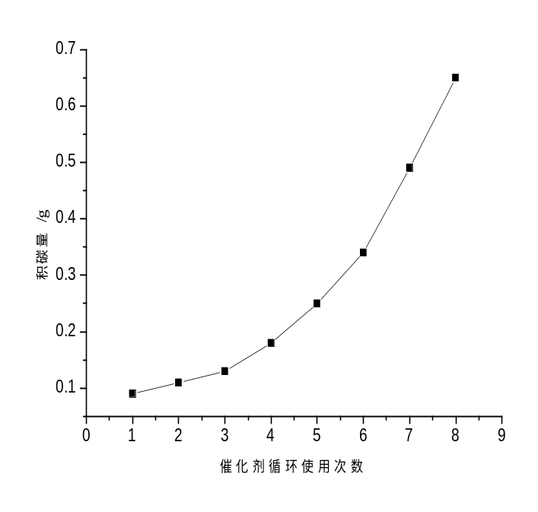
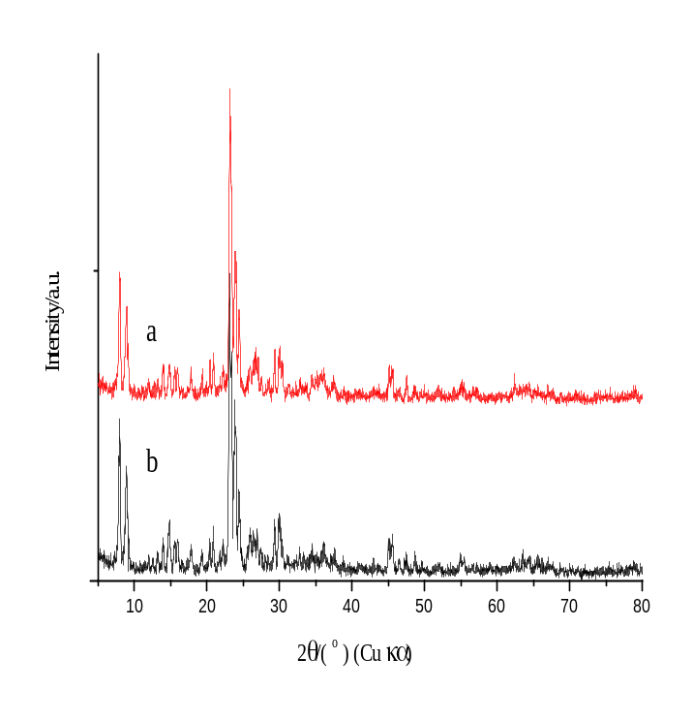
硕士阶段研究状况
2.2 Fe₂O₃/HZSM-5失活和再生
积碳量分析
XRD分析

Slide 15
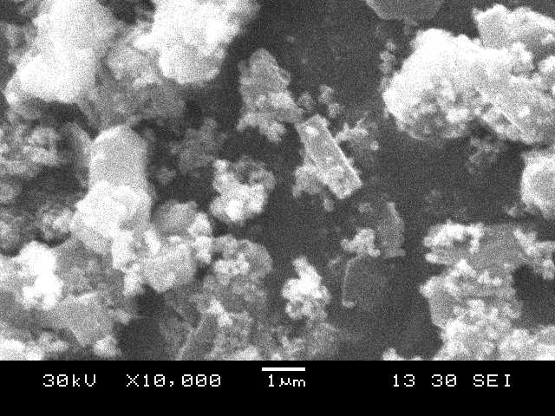
硕士阶段研究状况
SEM分析
新鲜Fe₂O₃/ HZSM-5 失活Fe₂O₃/ HZSM-5
经分析后得出，催化剂失活主要是因积碳引起，空气烧炭法对其再生，再生催化剂仍有良好催化效果

Slide 16
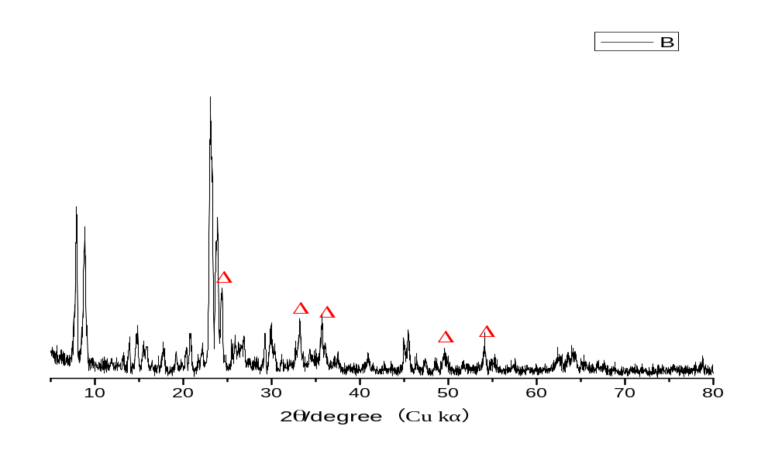
硕士阶段研究状况
2.3 Nano- Fe₂O₃/ HZSM-5的合成与表征
用均匀沉淀法合成Nano- Fe₂O₃/ HZSM-5。
XRD分析
SEM分析
根据衍射峰半高宽和Scherrer 公 式 D =0. 89 λ/β( cosθ) 估算Fe₂O₃的粒径大约为45nm
研究表明，Nano- Fe₂O₃/ HZSM-5催化效果显著。

Slide 17
3
第 部分
博士生阶段学术规划

Slide 18
博士生阶段学术规划
生物质原料
热解反应器
技术路线图
生物油
水油分离
水溶性组分
不溶性组分
催化重整制氢
高附加值化学品

Slide 19
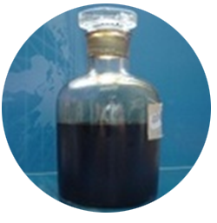
博士生阶段学术规划
3.1 选题背景
含氧量较高
酸值较高
导致生物油热值较低，发热量低。
对设备腐蚀性较强，不利于设备维护。
生物油
稳定性差
易变质，流动性差
不利于储存。
可利用生物油水溶性组分催化重整制氢

Slide 20
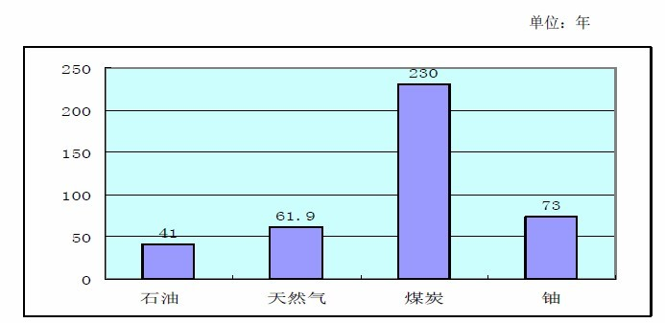
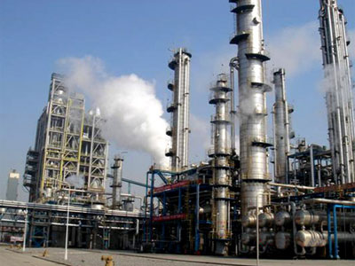
博士生阶段学术规划
目前制氢技术存在的问题
煤、天然气等为原料制氢 带来如环境污染气候变暖等问题，资源有限传统的电解水法电解时要耗用大量的电力。直接利用火电厂供电来电解水制氢在经济上是不可取。

Slide 21
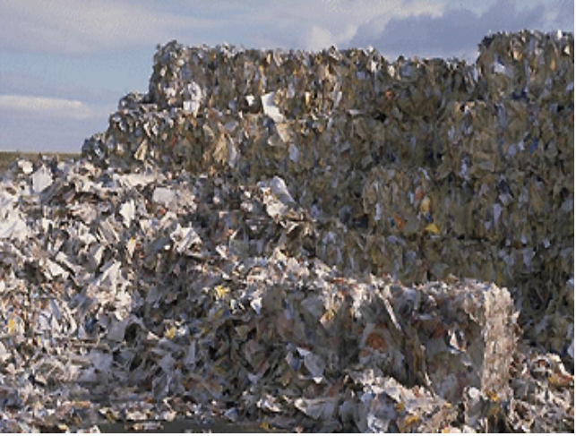
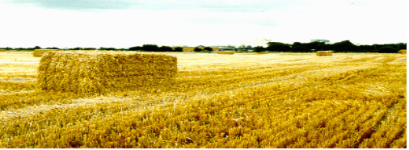
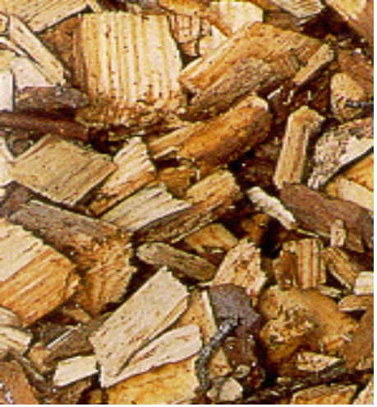
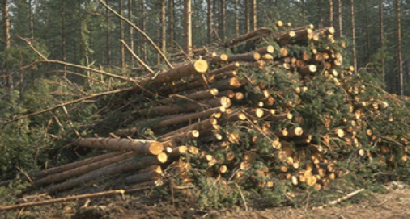
博士生阶段学术规划
3.2 生物油水溶性组分催化重整制氢可行性分析
1. 制备生物油原料来源丰富 生物质利用过程污染小。
2. 生物油催化重整产物中氢气产率较高，体积浓度可到达85%。
3. 生物油水溶性组分作为重整制氢的原料 可有效地减轻结焦问题；不溶性组分深加工获取高附加值化工产品，从而降低制氢的成本

Slide 22
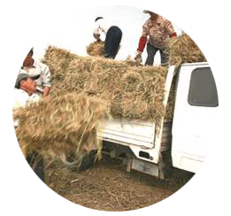
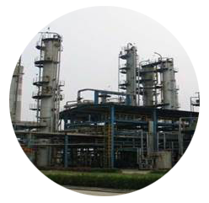
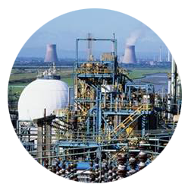
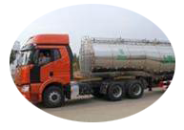
博士生阶段学术规划
4.液体生物油易收集、存储和运输 可在生物质原料价格低廉的地方建立中小规模的生物质裂解液化站，再将产品生物油集中重整。

Slide 23
博士生阶段学术规划
3.3 目前生物油催化重整制氢研究现状
催化重整一般多采用Ni基催化剂，对同族的Fe、Co催化性能研究甚少 过渡金属催化活性源于d能带空穴，三者d能带空穴数有所差异，催化性能有待深入研究。
另外，对催化剂的催化机理研究不够深入。
03
我国刚起步，大多数研究限于模型化合物的研究，具有一定的科学可信性，但不能充分代表成分复杂的生物油。
02
01

Slide 24
博士生阶段学术规划
3.4 课题设想
生物油水溶性组分催化重整制取富氢气体研究
4.考察催化剂使用寿命，分析失活原因并对其再生；探究延长催化剂使用寿命方法，如加入助剂，临氧重整制氢等。
2.对生物油模型化合物(丙酮、乙酸、糠醛等)催化重整制氢，考察三种催化剂的催化效果；
04
03
02
01
3.选取催化性能较好的催化剂对生物油水溶性组分催化重整制氢研究，并对催化机理进行深入分析。
1. 合成铁、钴、镍三种过渡金属催化剂，对其表征；

Slide 25
博士生阶段学术规划
1.选择合适的载体，催化剂的制备与表征。
3.催化剂的失活与再生研究。
拟解决问题
2.抑制反应过程中液相组分的热裂解与气相产物甲烷化。
4.催化剂的改性研究延长催化剂使用寿命。

Slide 26
博士生阶段学术规划
主动与导师同学交流学习解决试验中不足并加以提高。
多思考，多实践，勤于写作，发表高水平、高质量的学术论文
01
03
阅读研究领域内国内外经典著作和文献
构建研究思路和方法，制定研究计划；
按研究计划进行实验；
发表学术论文
申请专利
基金项目
撰写博士论文
准备答辩
02

Slide 27
THANKS!

